Slide 1
강원도 평창군 관광객 데이터 분석
과목명 : AI고급프로그래밍
학번 : 20201512
학과 : 소프트웨어학과
이름 : 함형빈

Slide 2
1. 데이터 전처리
data = pd.read_csv(file, encoding='cp949')
for i in range(4, 16):
data.iloc[:,i] = data.iloc[:,i].astype(str).str.replace(',', '')
data.iloc[:,i] = data.iloc[:,i].astype(str).str.replace('-', ‘0’)
data.iloc[:,3:16] = data.iloc[:,3:16].apply(pd.to_numeric)
df = data.iloc[:,:-1]
* 연산에 필요한 열(4~16)열에 형변환을 해주기 위해 , 와 – 값을 각각 공백, 0으로 대체 했다.
df["평균"] = df.iloc[:,4:16].mean(axis=1) # 평균 방문자 수
df['봄'] = df.iloc[:,6:9].sum(axis=1) #봄
df['여름'] = df.iloc[:,9:12].sum(axis=1) #여름
Df[＇가을＇] = df.iloc[:,12:15].sum(axis=1) #가을
Df[＇겨울＇] = df.iloc[:,[15, 4, 5]].sum(axis=1) #겨울
Local = df[df.iloc[:,2] == ＇내국인’] #데이터 나누기
Foreigner = df[df.iloc[:,2] == ＇외국인’]
Local = local.reset_index(drop=True) #인덱스 초기화
Foreigner = foreigner.reset_index(drop=True)
* 관광지 별 매월 평균 방문자 수, 계절별 방문자 수를 추가했다.
* 내국인, 외국인 데이터를 나눠 분석하기로 결정해 각각 local, foreigner 변수에 따로 저장 후 인덱스 초기화를 했다.

Slide 3
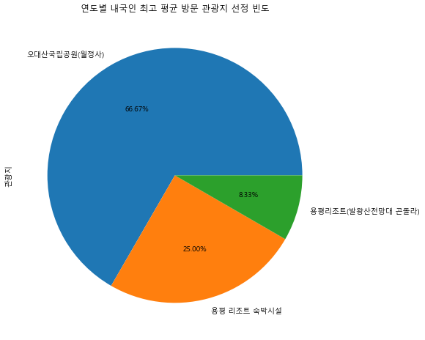
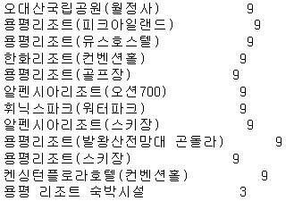
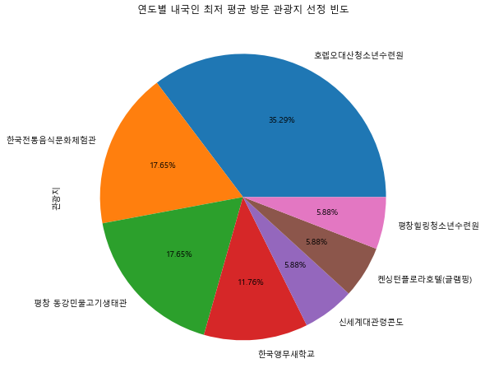
2. 데이터 분석
연도별 내국인 최고, 최저 평균 방문 관광지 선정 빈도를 원그래프
최고 그래프 : 월정사(67%), 용평리조트(25%, 8%)가 차지했다.
              집계된 관광지의 빈도 수가 같지 않기 때문에 절대적으로 월정사가 1위라고 할 수 없을 것 같다.
최저 그래프 : 평창 동강민물고기생태관(18%), 오대산청소년수련원(35%), 대관령콘도(6%), 플로라호텔(6%), 평창힐링청소년 수련원(6%), 한국앵무새학교(12%), 한국전통음식문화체험관(18%)이 차지했다.
청소년수련원이 2곳, 동물관련 관광지, 체험관, 호텔 등 여러 분야 관광지가 선정되었다.

Slide 4
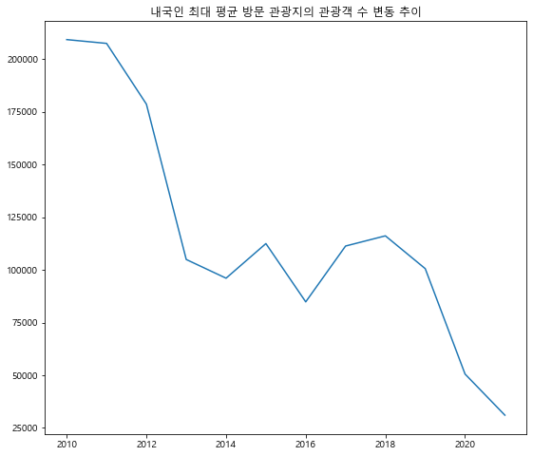
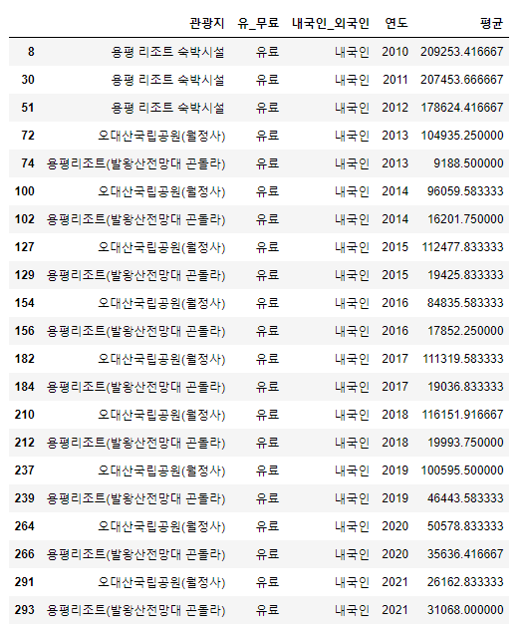
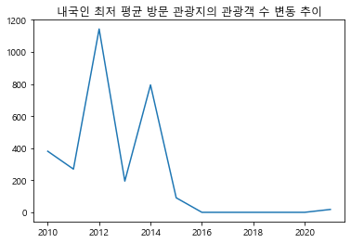
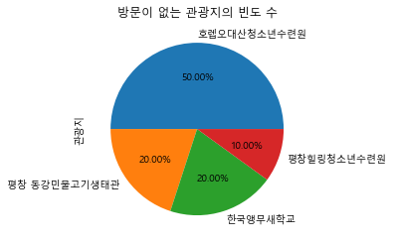
2. 데이터 분석
연도별 내국인 최고, 최저 평균 방문 수 선그래프
최고 그래프 : 2013년도 기준으로 첫 번째 급감하는 추세를 보인다. 또한 2020년도 두 번째 급감을 하게 된다.
2020년도의 경우 코로나 사태가 있어 감소한 것 같지만 2013년도 의 급감 이유를 알아보자.
              아까 우려했던 집계된 관광지 수가 같지 않았던 점이 나온다. 2012년까진 용평리조트 숙박시설이 있지만 이후엔 집계되지 않았다.
              평균을 보게 되면 용평리조트(2012)와 월정사(2013)이 70000명 가량 차이가 난다.
              만약 용평리조트숙박시설이 2013년 이후에도 집계되었다면 결과는 달라졌을 것 같다.
최저 그래프 : 2016년도부터 방문을 하지 않는 관광지가 생겼다.
          방문이 없는 관광지 중 : 오대산청소년수련원은 5년간 평창물고기생태관(2), 앵무새학교(2), 이외 1년 씩 선정 되었다.
          오대산청소년수련원의 경우 학교에서 체험으로 가는 수가 줄어들어 그런 것 같다.
          비인기 관광지에 대한 개편, 홍보가 더 이루어져야 할 것 같다.

Slide 5
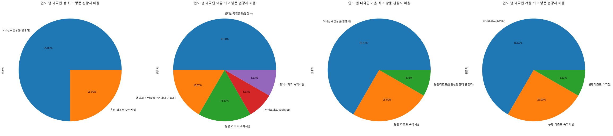
2. 데이터 분석
시즌 별 내국인 최고 방문 관광지 비율 원그래프
전체적으로 월정사 1순위, 용평리조트 숙박시설이 2순위로 나타난다.
여름의 경우 휘닉스파크의 워터파크, 숙박시설이 순위에 들었다. 여름의 더위를 식히기 위해 워터파크를 찾은 관광객이 증가한 이유일 것이다.
겨울의 경우 용평리조트의 스키장이 순위에 들었다. 겨울의 묘미인 스키장을 즐기기 위한 관광객 때문일 것이다.
봄, 가을의 경우 방학 시즌이 아니다 보니 기존 최고 평균 방문지의 결과와 유사하게 나왔다.

Slide 6
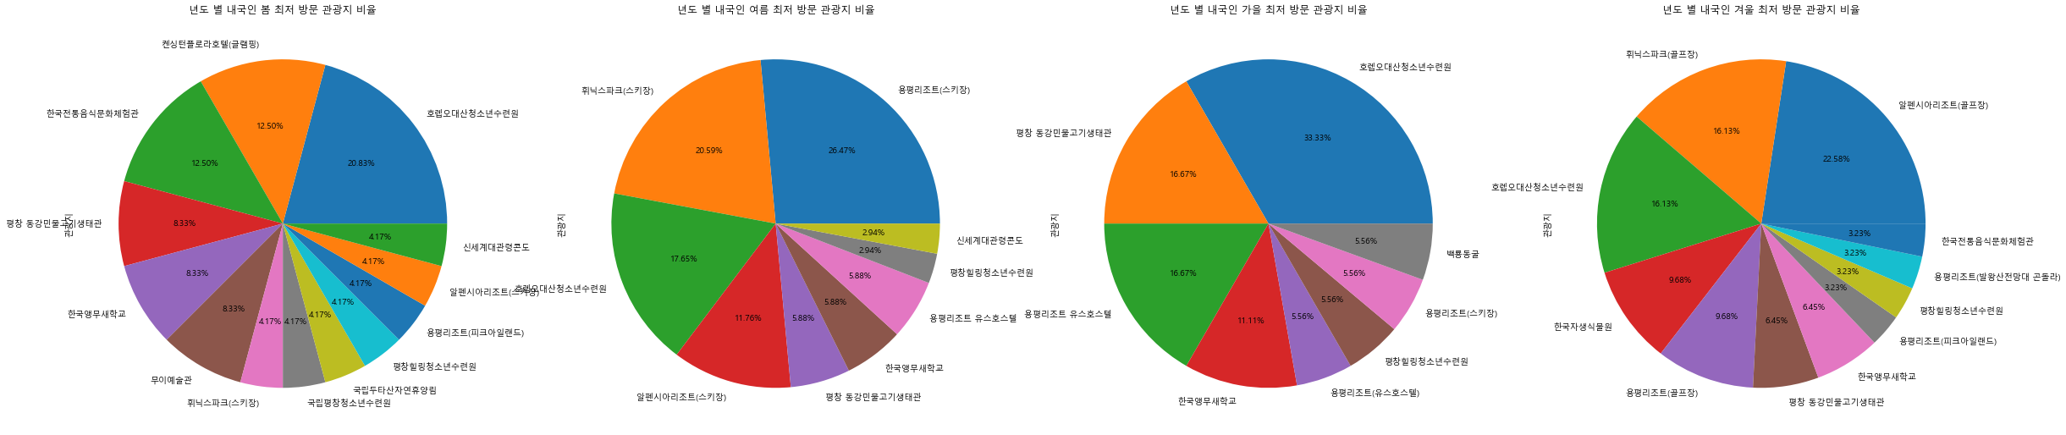
2. 데이터 분석
시즌 별 내국인 최저 방문 관광지 비율 원그래프
전체적으로 월정사 1순위, 용평리조트 숙박시설이 2순위로 나타난다.
여름의 경우 용평리조트, 휘닉스파크, 알펜시아의 스키장이 비시즌이여 선정됐고 이외에 청소년수련원, 앵무새학교, 물고기 생태관 등 최저 평균 관광지와 유사하다.
겨울의 경우 용평리조트, 휘닉스파크, 알펜시아의 골프장이 선정됐고 청소년 수련원, 한국자생식물원, 앵무새 학교 등 최저 평균 관광지와 유사하다.
봄, 가을의 경우 방학 기존 최저 평균 방문지 결과와 유사하게 선정됐다.

Slide 7
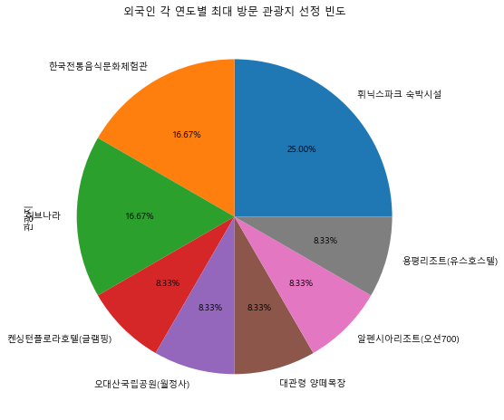

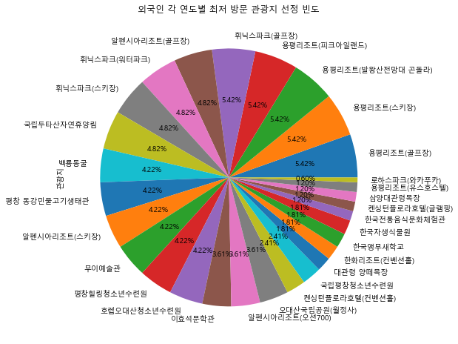
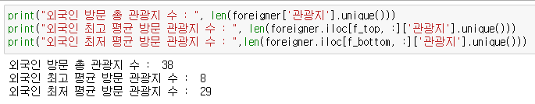
2. 데이터 분석
연도별 외국인 최고, 최저 평균 방문 관광지 선정 빈도를 원그래프
최고 그래프 : 내국인의 그래프와 전혀 다른 모습을 보여주고 있다. 내국인 최저 그래프에 나온 한국전통음식문화체험관이 외국인 인기 관광지로 선정됐고, 휘닉스파크, 알펜시아, 허브나라 등 내국인 인기 관광지보다 다양하게 선정되는 모습이다.
유일하게 월정사가 내국인 최대 방문 관광지의 교집합으로 선정됐다.
최저 그래프 : 총 관광지 수의 70% 이상이 선정됐다.
외국인 관광객을 늘리기 위해 홍보와 관광지 프로그램 개선이 필요할 것 같다.

Slide 8
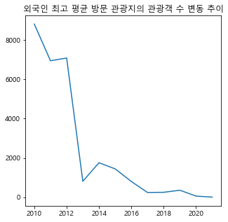
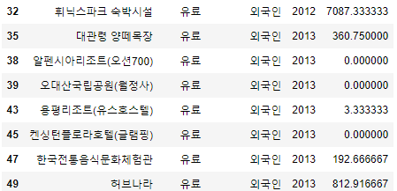
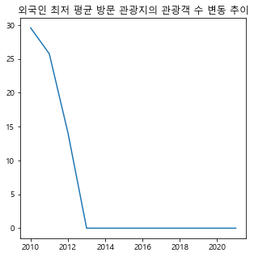
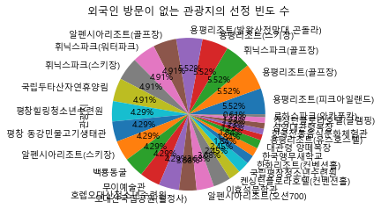
2. 데이터 분석
연도별 외국인 최고, 최저 평균 방문 수 선그래프
최고 그래프 : 2013년도 기준으로 급감하는 추세를 보이고 이후 외국인의 방문이 현격히 줄어든 모습이다.
                2012년까진 휘닉스파크 숙박시설이 집계가 되었지만 2013년 이후부터 집계되지 않았다.
                내국인 집계와 비슷한 추세를 보이고 만약 휘닉스파크 숙박시설이 집계되었다면 결과가 달라졌을 것 같다.
최저 그래프 : 2016년도부터 방문을 하지 않는 관광지가 생겼다.
          방문이 없는 관광지 중 : 오대산청소년수련원은 5년간 평창물고기생태관(2), 앵무새학교(2), 이외 1년 씩 선정 되었다.
          오대산청소년수련원의 경우 학교에서 체험으로 가는 수가 줄어들어 그런 것 같다.
          비인기 관광지에 대한 개편, 홍보가 더 이루어져야 할 것 같다.

Slide 9
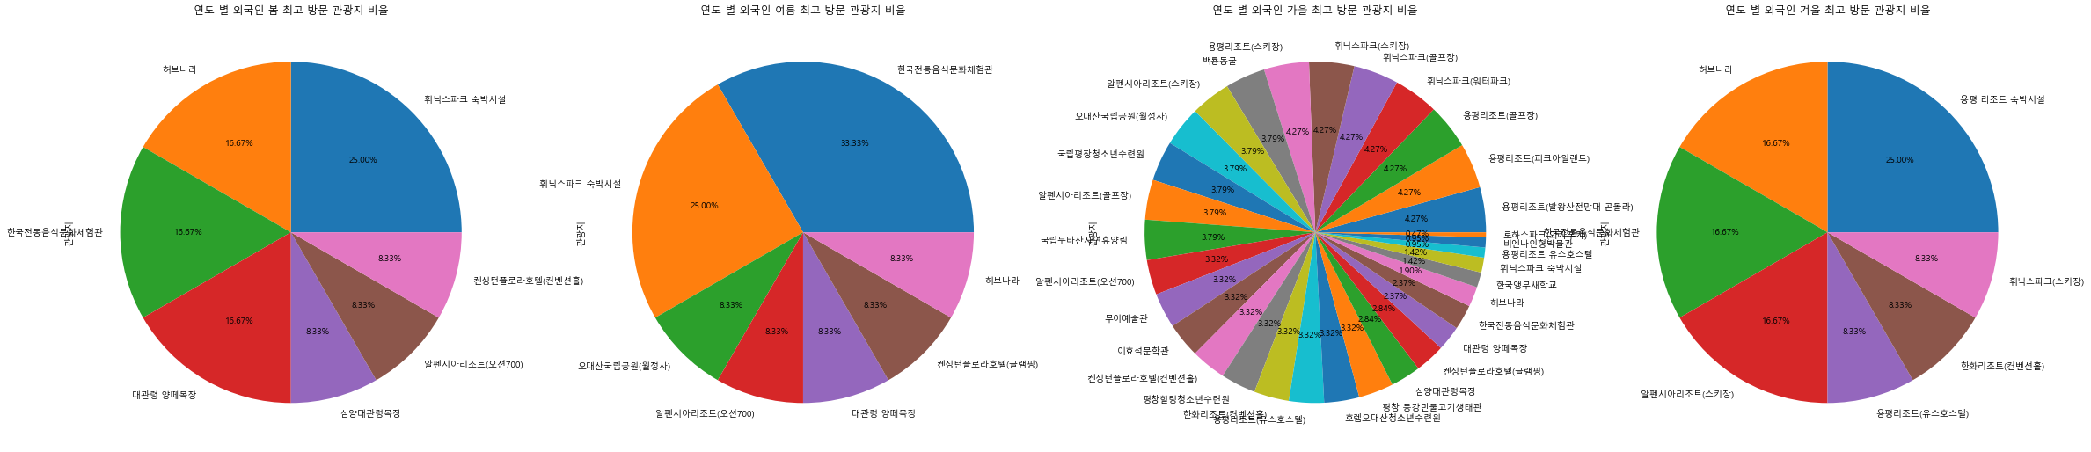
2. 데이터 분석
시즌 별 외국인 최고 방문 관광지 비율 원그래프
전체적으로 한국전통음식문화체험관, 허브나라, 휘닉스파크 숙박시설는 꾸준하게 순위에 든 모습이다.
여름의 경우 휘닉스파크 숙박시설, 한국전통음식문화체험, 오션700이 순위에 들었는데 여름의 묘미인 워터파크를 찾은 관광객이 증가했다.
겨울의 경우 용평리조트의 스키장이 순위에 들었고 겨울의 묘미인 스키장을 즐기기 위한 관광객이 증가했다.
봄의 경우 기존 최고 평균 방문지의 결과와 유사하게 나왔다.
가을은 다양한 관광지가 선정되었다.

Slide 10
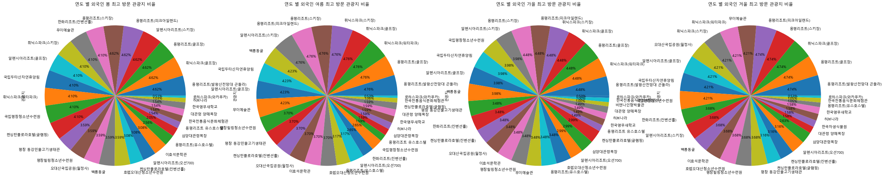
2. 데이터 분석
시즌 별 외국인 최저 방문 관광지 비율 원그래프
전체적으로 최저 평균 그래프에 선정된 장소가 선정됐다.
외국인 최저 방문 관광지는 시즌에 상관없이 대부분의 관광지가 선정됐다.
외국인에 대한 관광지 홍보가 필요할 것 같다.

Slide 11
3. 결론
용평리조트, 월정사가 내국인에게 인기를 끌고 있다. 하지만 데이터 셋에 용평리조트가 연도 마다 존재하지 않아 절대적이지 않다. 따라서 용평리조트가 2012년까지 1순위 였지만 월정사가 이후 1순위를 차지했다.
동물 관련 관광지, 청소년 수련관, 한국전통음식문화체험관 등 내국인에게 인기가 없다.
한국전통음식문화체험관은 내국인에게 인기 없는 관광지이지만 외국인이 많이 찾는 관광지이다.
외국인은 허브나라, 한국전통문화체험관, 휘닉스파크, 등 다양한 관광지를 찾지만 내국인의 경우 월정사, 용평리조트가 큰 비중을 차지했다.
내국인, 외국인 모두 여름에 워터파크 관광지를 많이 찾고, 겨울엔 스키장을 많이 찾는다.
내, 외국인의 봄에는 평균적으로 인기있는 관광지를 많이 찾는다.
내국인의 가을은 평균적으로 인기있는 관광지를 찾는 반면 외국인은 인기, 비인기 관광지 모두 선정되었는데 이는 외국인이 가을에 많이 관광을 하러 오지 않는 다는 뜻이 될 수 있다.

